Slide 1

Reto alpina
2023

Slide 2
Variables

Slide 3
Variable | Descripción
elev | Elevación, mts sobre el nivel del mar
Temp_mean | Temperatura promedio °C
Annual_precip | Precipitación anual, litro/m^2
Nutri_aval | Disponibilidad de nutrientes: 1: alto 2:medio, 3:bajo, 4: no es suelo, 5: sin vegetación, 6: cuerpo de agua
Nutri_ret | Retención de nutrientes: 1: alto 2:medio, 3:bajo, 4: no es suelo, 5: sin vegetación, 6: cuerpo de agua
Rooting | Enraizamiento: 1: alto 2:medio, 3:bajo, 4: no es suelo, 5: sin vegetación, 6: cuerpo de agua
Oxyg_root | Oxígeno en el suelo: 1: alto 2:medio, 3:bajo, 4: no es suelo, 5: sin vegetación, 6: cuerpo de agua
Excess_salt | Sales del suelo: 1: alto 2:medio, 3:bajo, 4: no es suelo, 5: sin vegetación, 6: cuerpo de agua
Toxicity | Toxicidad del suelo: 1: alto 2:medio, 3:bajo, 4: no es suelo, 5: sin vegetación, 6: cuerpo de agua
workability | Aptación del suelo, 1: alto 2:medio 3: bajo, 4: no es suelo, 5: sin vegetación, 6: cuerpo de agua
Area_total | Área de la UPA, mts cuadrados
I_área_útil | % área utilizable
I_área_agro | % área en uso agrícola
I_área_pecu | % área en uso pecuario
P_depto | Código de departamento
P_munic | Código de municipio
Cod_vereda | Código de vereda
Maranon | 1 si la finca cultiva marañón
Distancia | Distancia del centroide de la vereda al río más cercano

Slide 4
Análisis departamental

Slide 5
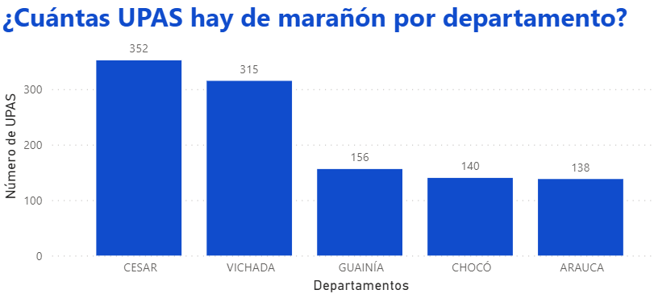
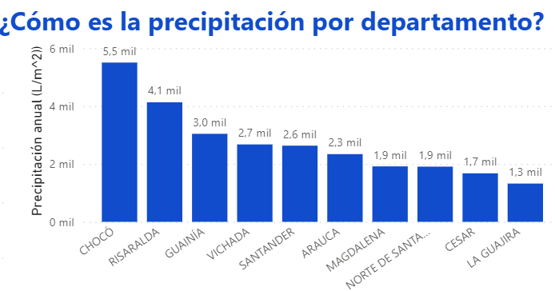
Análisis departamental
Fuente: Elaboración propia

Slide 6
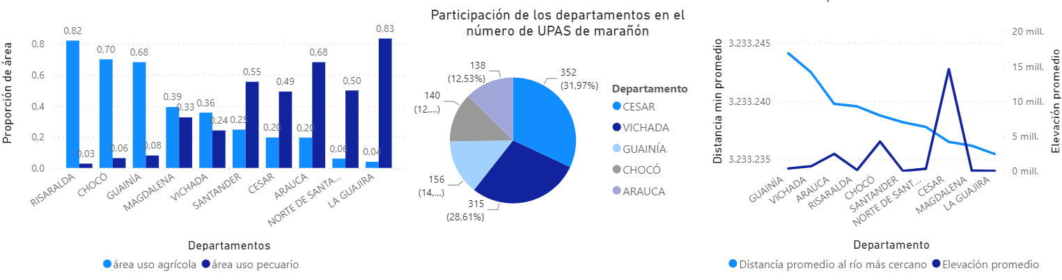
Análisis departamental
Fuente: Elaboración propia

Slide 7
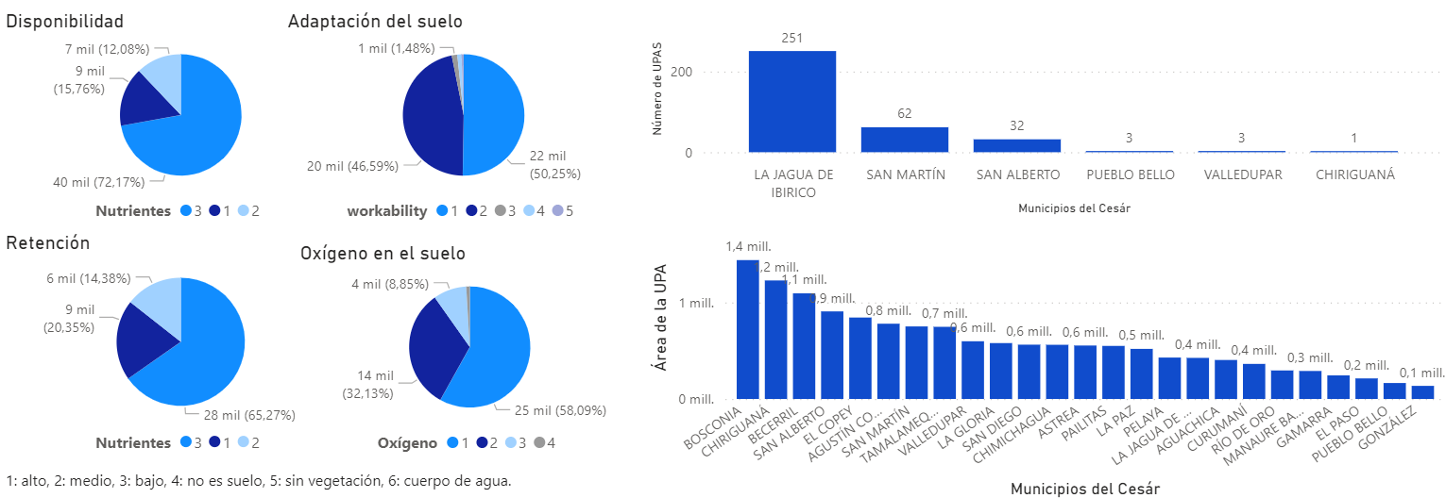
Análisis Municipal para César
Fuente: Elaboración propia

Slide 8
Repositorio
https://github.com/VD-UR-FEST/RETO-ALPINA

Slide 9
¡Gracias!

